Slide 1
§1-4 倒格子(Reciprocal lattice)
主 要 内 容
1、为何要引入倒格子?
2、倒格子与正格子的关系
3、倒格子与正格子的转换

Slide 2
1、为何要引入“倒格子”？
设晶体的某一物理量可由V(x) 表示：
晶格的周期性
Notes:
由于晶格的周期性，晶格中某一点的物理性质也具有周期性

Slide 3
1、为何要引入“倒格子”？
傅里叶变换
Notes:
由于晶格的周期性，晶格中某一点的物理性质也具有周期性

Slide 4
1、为何要引入“倒格子”？
G与R存在确定的对应关系，一个确定的R对应一组G值，一个确定的G也同时对应一组R值；
正格子中R的周期性特性导致必然存在周期的G与之对应；
同一物理量用R对应的表述与用G对应的表述之间遵守傅里叶变换。
为此，把G对应的格子称为倒格子，以区别R对应的格子（也称为正格子）
Notes:
由于晶格的周期性，晶格中某一点的物理性质也具有周期性

Slide 5
2. 倒格子与正格子的关系

Slide 6
2. 倒格子与正格子的关系
原胞体积关系
倒格子原胞的体积 v* 与正格子原胞体积 v 的关系为:
证明提示：将 表达式代入后，利用矢量运算即可证明。

Slide 7
2. 倒格子与正格子的关系
数 学 描 述
空间 | 基矢 | 位置矢量
正格子空间
倒格子空间 |  | 简称“倒格矢” Reciprocal lattice vector

Slide 8
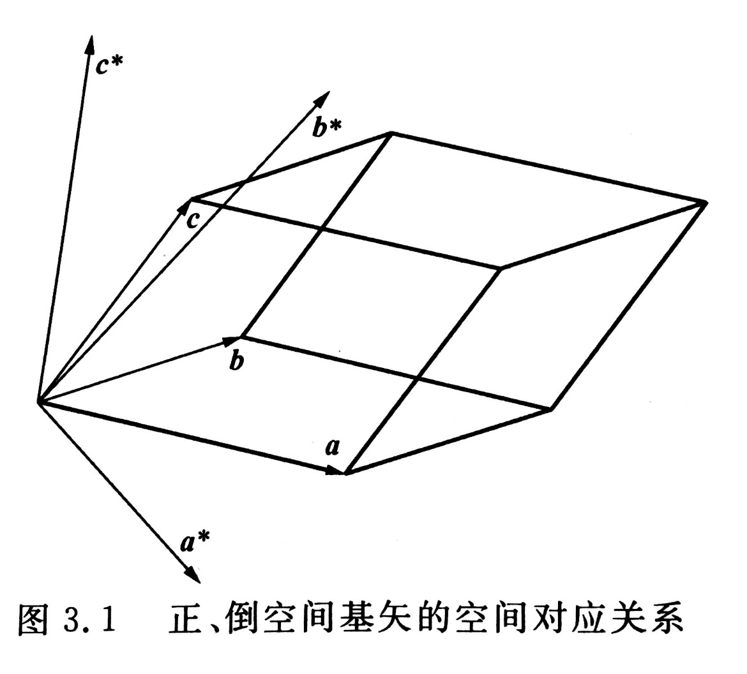
2. 倒格子与正格子的关系
基矢方向关系

Slide 9
2. 倒格子与正格子的关系
正格子中(h₁h₂h₃)晶面族与倒格矢G_{h}的关系
倒格矢 与正格子中密勒指数为(h₁h₂h₃)的晶面族正交；即倒格矢 沿晶面族（h₁h₂h₃）的法线方向。
证明提示：
设晶面ABC是晶面族（h₁h₂h₃）中最靠近原点的晶面，截距分别为
G
a₃
C
a₃/h₃
a₂
B
O
a₂/h₂
a₁/h₁
A
a₁
思路：能证明 同时垂直于 和 ，即能证明 垂直于面ABC。

Slide 10
2. 倒格子与正格子的关系
正格子中(h₁h₂h₃)晶面族与倒格矢G_{h}的关系
简单证明如下：
G
a₃
C
a₃/h₃
a₂
B
O
a₂/h₂
a₁/h₁
A
a₁

Slide 11
晶面族(h₁h₂h₃)的面间距d为
2. 倒格子与正格子的关系
正格子中(h₁h₂h₃)的面间距与倒格矢G_{h}的关系
证明：由前面的证明可知，原点到面 ABC 的距离即为所求面间距 (设为d)。
G_{h}
a₃
C
a₃/h₃
d
a₂
B
a₂/h₂
O
a₁/h₁
A
a₁

Slide 12
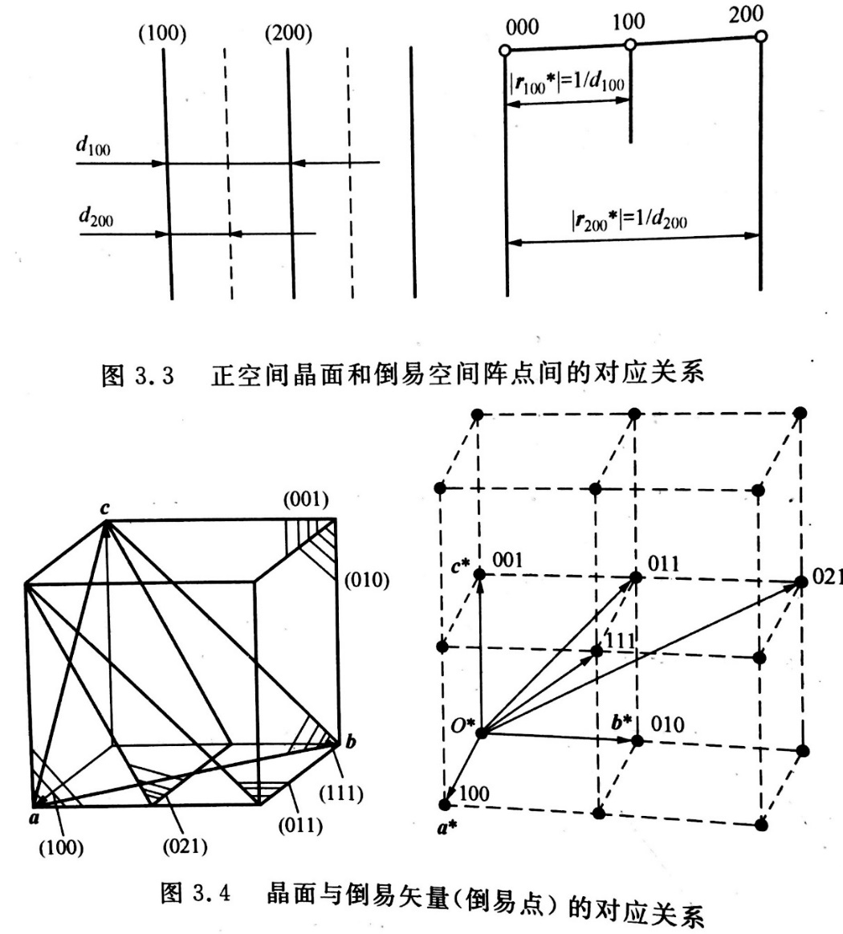
2. 倒格子与正格子的关系
正格子的晶面与倒格子点阵的关系
C
D
E
G
O
B
A
F

Slide 13
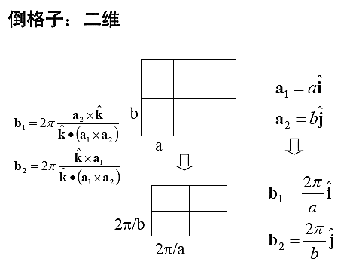
3. 倒格子与正格子的转换
二维正格子
二维倒格子

Slide 14
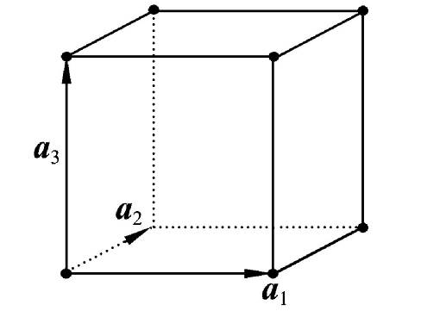
3. 倒格子与正格子的转换
k
简立方格子的倒格子仍然是简立方格子
j
i

Slide 15
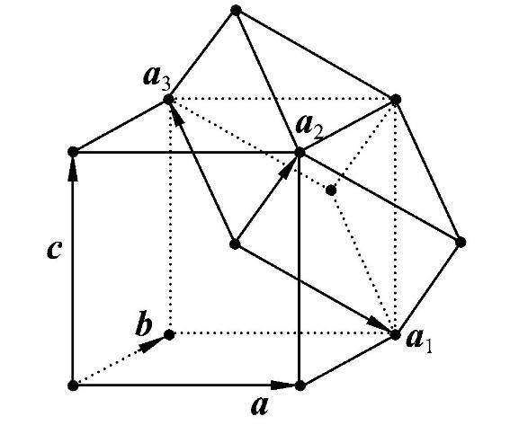
3. 倒格子与正格子的转换
体心立方原胞
k
j
i
体心立方格子的倒格子是面心立方格子
k
j
i

Slide 16
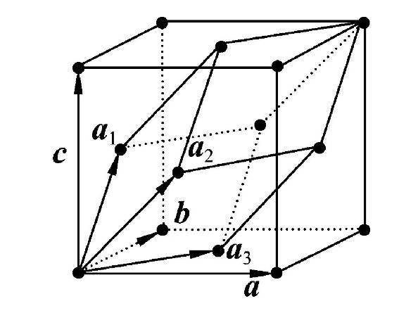
3. 倒格子与正格子的转换
面心立方原胞
k
j
i
面心立方格子的倒格子是体心立方格子

Slide 17
“倒格子”知识小结
正格子
简立方格子
体心立方格子
面心立方格子
倒格子
简立方格子
面心立方格子
体心立方格子
倒格子能否保持正格子的宏观对称性？

Slide 18
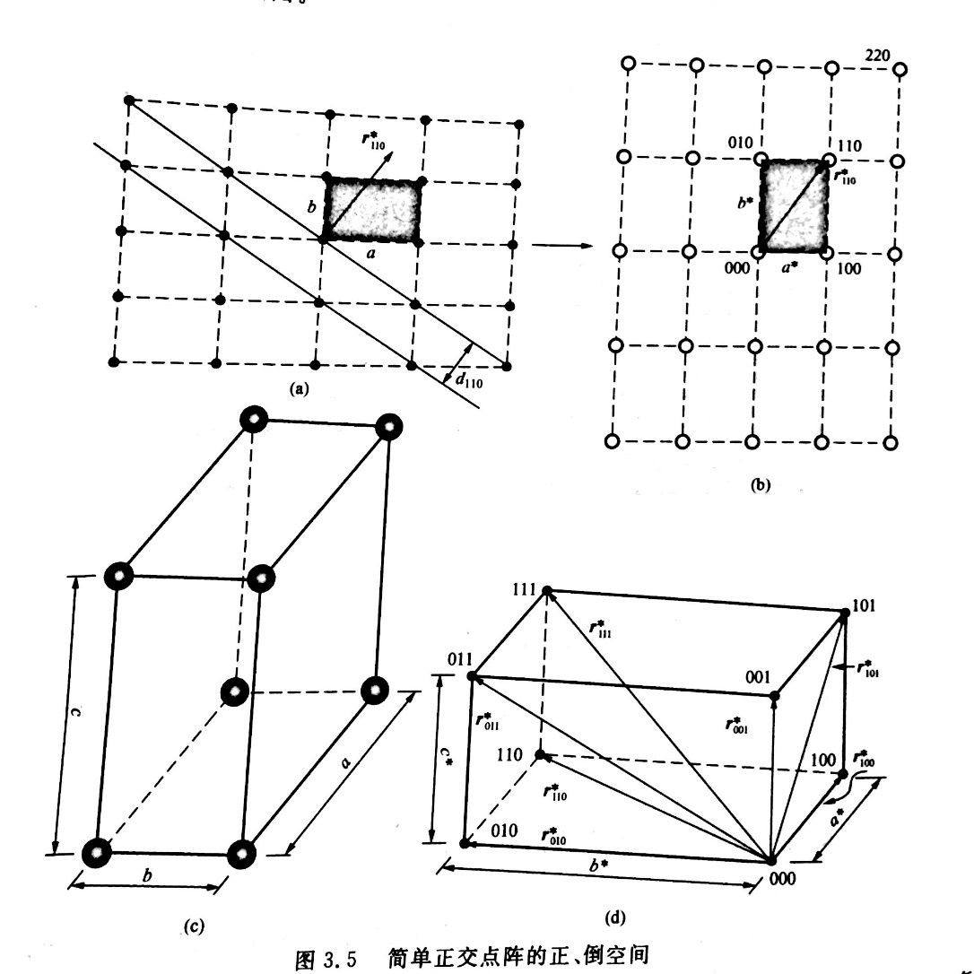
“倒格子”知识小结
简单正交格子的倒格子
(1)每个晶格都有两个点阵（或两套格子）同它联系着，即正格子和倒格子（或晶体点阵和倒易点阵），二者互易(例如体心立方与面心立方互为倒格子)

Slide 19
“倒格子”知识小结
简单正交格子的倒格子
(2)晶体点阵和倒易点阵都是由三个基矢所定义的无穷多个周期性排列的格点构成，且两种格子空间中长度的量纲互为倒数；

Slide 20
“倒格子”知识小结
简单正交格子的倒格子
(3)对于给定的正格子，基矢 的选择是不唯一的，相应的倒格子基矢 的选择也是不唯一的，但对应的倒格子却是唯一确定的；

Slide 21
“倒格子”知识小结
简单正交格子的倒格子
(4)同一物理量在正格子中的表述和在倒格子中的表述之间遵守傅里叶变换；

Slide 22
“倒格子”知识小结
简单正交格子的倒格子
正格子结构描述
晶列
晶面
1、该族晶面相对于基矢的取向；
晶向指数
2、该族晶面的面间距；
密勒指数
“倒格子”

Slide 23
小结
“倒格子”知识小结
晶体的显微图象 真实晶体结构的映象；
晶体的衍射图象 倒格子（倒易点阵）的映象；
晶体点阵(正格子)的格点
对应原子、分子或其集团
倒格子中的格点
对应晶体中的一族晶面
晶体点阵(正格子)的格点
位于位置空间或坐标空间内的，其线度的量纲为[长度]
倒格子中的格点
在与真实空间相联系的倒易空间或傅里叶空间内的

Slide 24
不同空间描写晶体对称性
描述微观粒子运动状态的波矢k 具有和倒格子空间同样的量纲。
倒格子空间，又称状态空间或简称为k空间。
R空间 —— k空间
Bravais格子 —— 倒格子
W-S原胞 —— Brilliuon区

Slide 25
“倒格子”概念的价值
倒格子概念是理解晶格X射线衍射、处理晶格振动和固体电子论等有关问题的有力工具。
倒格子是由基矢 所规定的正格子经过一定转变而构成的另一种布拉伐格子结构。
二者在几何上存在一定的对应关系，该对应关系所联系的规律恰是傅里叶变换。
同一物理量在正格子中的表述和在倒格子中的表述之间遵守傅里叶变换。

